Slide 1
파일의 개방모드
FILE * fopen(const char * filename, const char * mode)

Slide 2
개방모드의 종류
HDD
PRO
출력
입력
모드 | 성격 | 파일이 없으면
r | 읽기 | 에러
w | 쓰기 | 생성
a | 파일 끝에 덧붙이기 | 생성
r+ | 읽기/쓰기 가능 | 에러
w+ | 읽기/쓰기 가능 | 생성
a+ | 읽기/덧붙여 쓰기 가능 | 생성

Slide 3
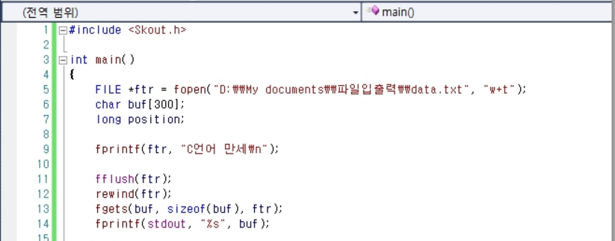
개방모드 예제

Slide 4
텍스트 파일과 바이너리 파일
텍스트 파일 : 사람이 인식할 수 있는 문자를 담고 있는 파일
바이너리 파일 : 컴퓨터가 인식할 수 있는 데이터를 담고 있는 파일(멀티미디어 파일등처럼 2진수로 이루어진 파일들)

Slide 5
개행문자
유닉스/리눅스
\n
C언어
Mac
(맥)
\r
\n
윈도우
\n \r

Slide 6
바토온 터어치이

